Slide 1
پروژه گروه هسته ای
استاد راهنما: خانم دکتر حسنوند
ناظر: خانم فخر زارع
ارائه دهندگان :
فرزانه تفضلی
کمیل اصلانی

Slide 2
Electron Gun
پاورپوینت دانشگاهی
om

Slide 3
شتاب دهنده
شتاب ‌دهنده، دستگاهی است که در آن ذرّات باردار (مانند: ذرات بنیادی، هسته اتم‌ها یا اتم‌های یونیزه شده، مولکول‌ها یا قسمت‌های مولکول) به وسیلهٔ میدان‌های الکتریکی یا مغناطیسی تا سرعت‌های بسیار زیادی شتاب‌داده می‌شوند.
خطی بهیار صنعت
زمینه های استفاده
اندازه‌گیری های متعددی در فیزیک هسته‌ای
بتاترون
سیکلوترون
Notes:
به طوری که سرعت بسیاری از آنها، حتی تا نزدیکی‌های سرعت نور می‌رسد. انرژی جنبشی ذره در این حالت به این ترتیب، به اندازه چندین برابر انرژی در حال سکون آن می‌باشد.
از شتاب ‌دهنده‌ها در زمینه‌های مختلفی از فیزیک، از جمله در اندازه‌گیری های متعددی در فیزیک هسته‌ای استفاده می‌شود: یعنی از طریق شلیک ذرّات، توسط شتاب‌دهنده به سوی جسم در حال تحقیق (Target) و پراکندشدن آنها و اندازه‌گیری، توسط یک دوربین یا به طور بهتر آشکارساز (Detector). در حال حاضر، بزرگ‌ترین شتاب‌دهنده در جهان در سرن قرار دارد. مشهورترین شتاب ‌دهنده‌های خطی یا لیناک و شتابدهنده واندگراف هستند.

Slide 4
انواع شتاب دهنده
شتاب ‌دهنده‌های دایره‌ای عبارت هستنداز:
بتاترون
سیکلوترون
مایکروترون
سنکروترون
شتاب ‌دهنده‌ها به دو دسته تقسیم می شوند:
خطی
دایره‌ای

Slide 5
تفنگ الکترونی
شتاب دهنده خطی
Buncher (همنواگر)
یک شتاب دهنده خطی یا Linac، یک جزء شتابدهنده است که ذرات باردار الکترون، پروتون یا یونهای سنگین را در خط مستقیم شتاب می دهد.
linac
Notes:
ذرات باردار از سمت چپ وارد می شوند و بوسیله میدان الکتریکی به سمت اولین لامپ الکترونی شتاب می گیرند.به محض اینکه وارد تیوب شدند از میدان الکتریک حفاظت شده و با سرعت ثابت بطرف جلو سوق داده می شوند. وقتی به فضای خالی بعدی رسیدند میدان آنها را شتاب می دهد تا به تیوب بعدی برسند. این کار ادامه پیدا می کند و ذرات در هر Gap انرژی بیشتر و بیشتری جمع می کنند تا اینکه از سمت راست از شتاب دهنده خارج شوند.

Slide 6
تفنگ الکترونی
تفنگ الکترونی جایی است که الکترونها شتاب اولیه شان را شروع می کنند.
Notes:
تفنگ الکترونی جایی است که الکترونها شتاب اولیه شان را شروع می کنند. الکترونها از مولکولهای موجود در یک صفحه آلومین باریم یا مواد تابش کننده الکترون مثل تریوم به خارج پرتاب می شوند این همان کاتد تفنگ الکترونی است. کاتد سطحی است که بار الکترونی منفی دارد. در تفنگ الکترونی Linac این بار بوسیله گرم کردن کاتد ایجاد می شود. آلومین باریم ماده ای است که در اثر گرما الکترون تابش می کند بدین معنی که وقتی گرم می شود الکترونها از اتمهای آن جدا می شوند.
دریچه یا gate مثل یک کلید است و شامل یک صفحه غربال مسی یا گرید و یک آند ( قطب مثبت ) است. آند سطحی است با بار الکتریکی مثبت. هر 500 میلیونیم ثانیه به دریچه یک بار مثبت قوی داده می شود که باعث می شودبخشی از الکترونها از کاتد به سمت گیت فرار کنند. همینکه این الکترونها به دریچه رسیدند، با یک نیروی قوی بوسیله آند اصلی جذب می شوند و از میان دریچه عبور می کنند.
چون دریچه با سرعتی حدود 500 میلیون بار در ثانیه ( M Hz 500 ) ضربان می کند، الکترونها در یک دسته باز وگشاد به آند می رسند با فاصله یک میلیونیم در ثانیه. آند یک شکل شتابدهنده (doughnut ) برای ایجاد یک میدان الکترومغناطیسی دارد که الکترونها را از میان سوراخها به سمت قسمت بعدی شتابدهنده که buncher نام دارد هدایت می کند.

Slide 7
CST Studio Suite
Notes:
نرم افزاری قدرتمند در زمینه های شبیه سازی عددی میدان های الکترومغناطیسی، طراحی انواع آنتنها و مدارات فرکانس بالا می باشد که حاصل تلاش و تحقیق چند ساله در زمینه الکترومغناطیس برای ساخت قوی ترین و کامل ترین نرم افزار در زمینه آنالیز و طراحی الکترومغناطیس می باشد. شما می توانید بوسیله برنامه CST Studio Suite به راحتی طراحی، آنالیز، طراحی PCB و مشاهده بصورت 3 بعدی و ... که مورد نیاز مدارات الکترومغناطیسی بوده را برآورده کرده و در کمترین زمان و کمترین هزینه ممکن نتایج مورد نیاز خود را بدست آورید. از قابلیت‌های مهم نرم افزار CST Studio می‌توان به تحلیل پایداری، تحلیل عددی، شبیه‌سازی مدارات، تحلیل فیلترها، تحلیل خطوط انتقال، تحلیل آنتن‌ها، تحلیل رادار، تحلیل EMC و ... اشاره کرد. همچنین، نرم افزار CST Studio با استفاده از رابط کاربری گرافیکی ساده و قدرتمند، برای کاربران حرفه‌ای و مبتدی قابل استفاده است.

Slide 9
شبیه سازی
Electron Gun

Slide 11
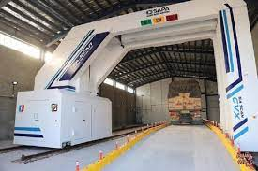

Slide 12
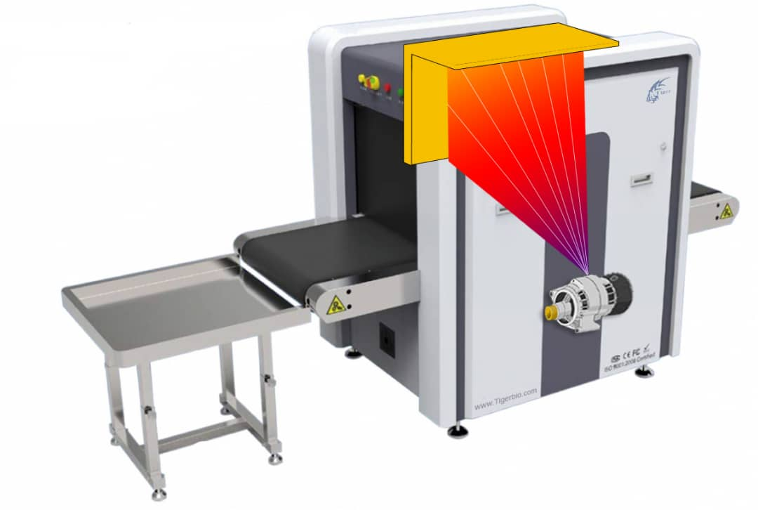
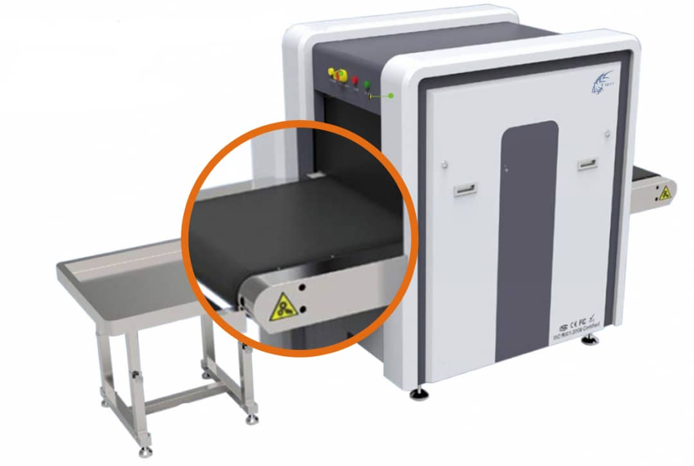

Slide 13
باتشکر از همراهیتان

